Slide 1
Портал для
адвокатов КИС СОЮ
Московский городской суд

Slide 2
Портал для адвокатов КИС СОЮ
Портал предназначен для электронного взаимодействия адвокатов с судебной системой Москвы

Slide 3
Подача заявлений на оплату поручений
Возможности сервиса для адвокатов:
Подготовить заявление на оплату издержек за выполнение поручений в порядке назначения.
Отправить заявление в электронном виде в суды Москвы.
Отслеживать состояние поданных заявлений.
Вести учет оплаченных и неоплаченных заявлений.

Slide 4
Как работает сервис?
Интернет
Оплачено!
Оплачено!
Оплачено!
Адвокат
Юридический портал
Суд
Управление
судебного
департамента
Казначейство
Заявление
Постановление
Заявка на оплату и постановление
Обмен информацией осуществляется в электронном виде
Notes:
Вы регистрируетесь на портале
Формируете и направляете заявление на оплату
Судья рассматривает заявление, выносит постановление и направляет его на оплату в УСД
УСД формирует платежный документ и направляет его в казначейство
Казначейство проводит оплату и оповещает об этом УСД
Информация об оплате поступает обратно на портал

Slide 5
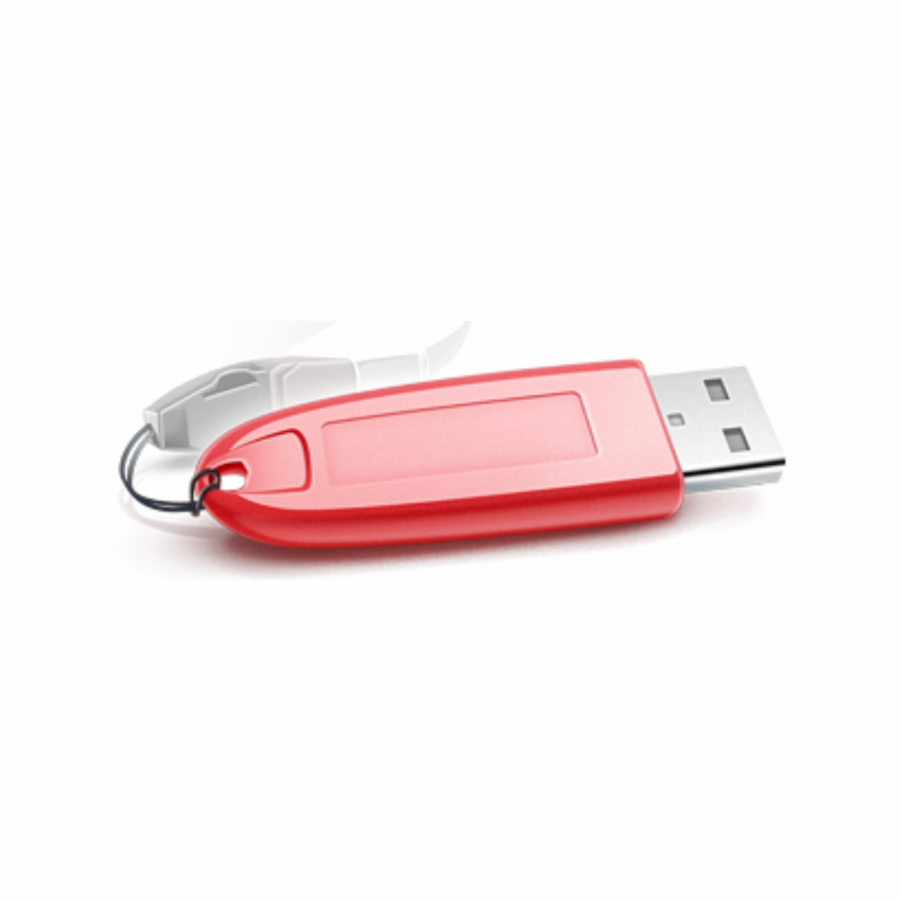
Что нужно для работы с порталом?
Интернет
Персональный компьютер
УКЭП
https://adv.mos-gorsud.lawport.ru/

Slide 6
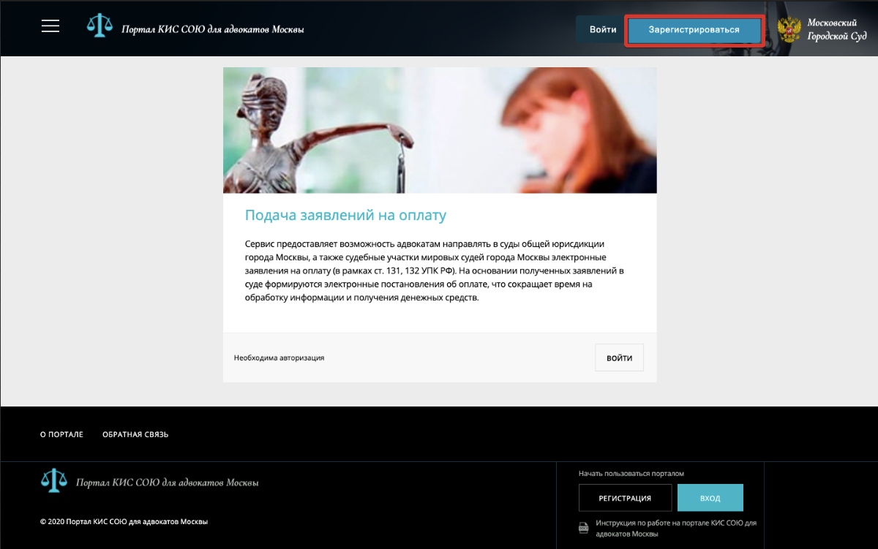

Slide 7
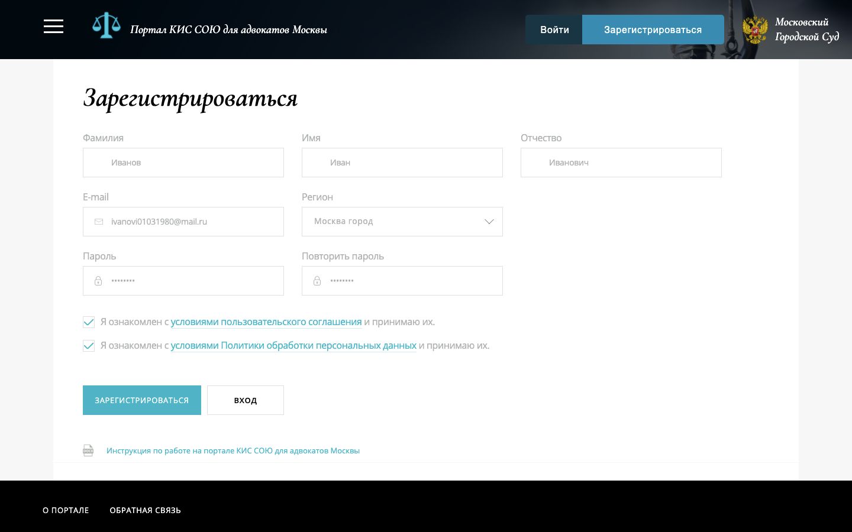

Slide 8
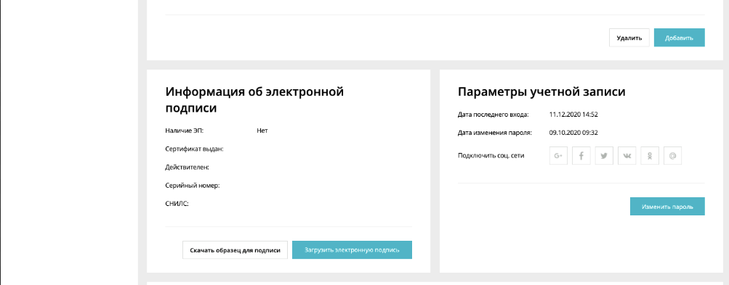

Slide 9
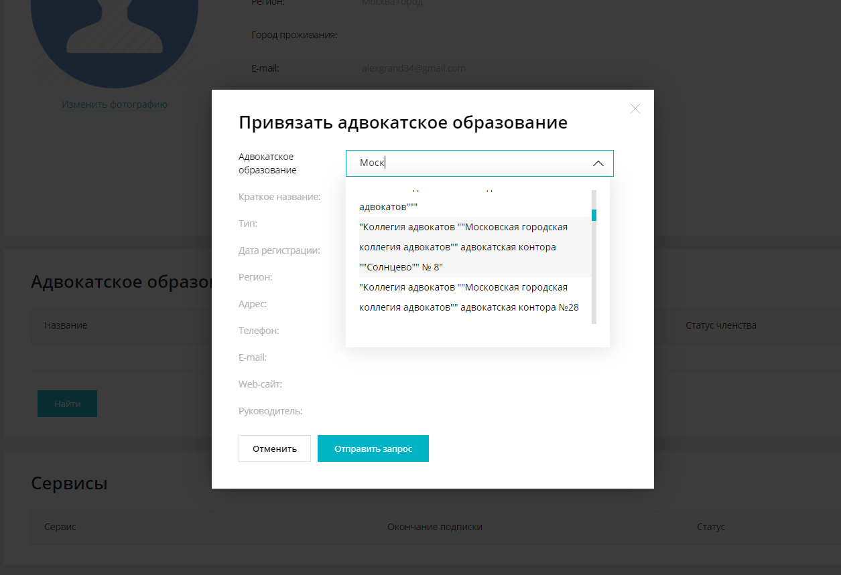

Slide 10
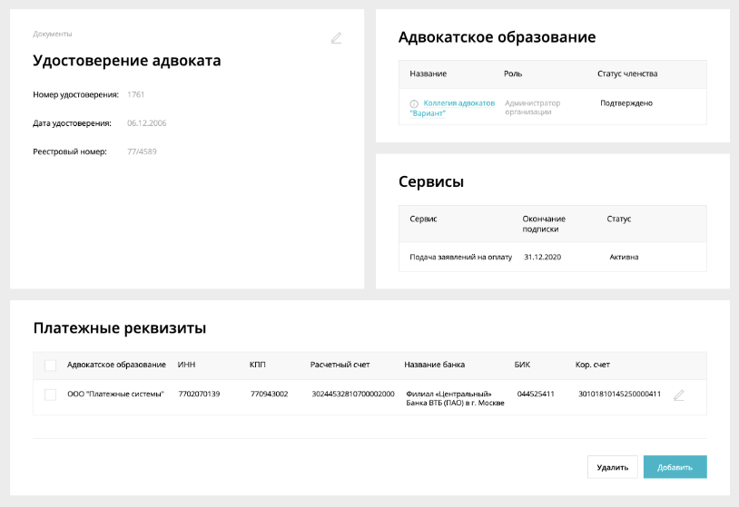

Slide 11
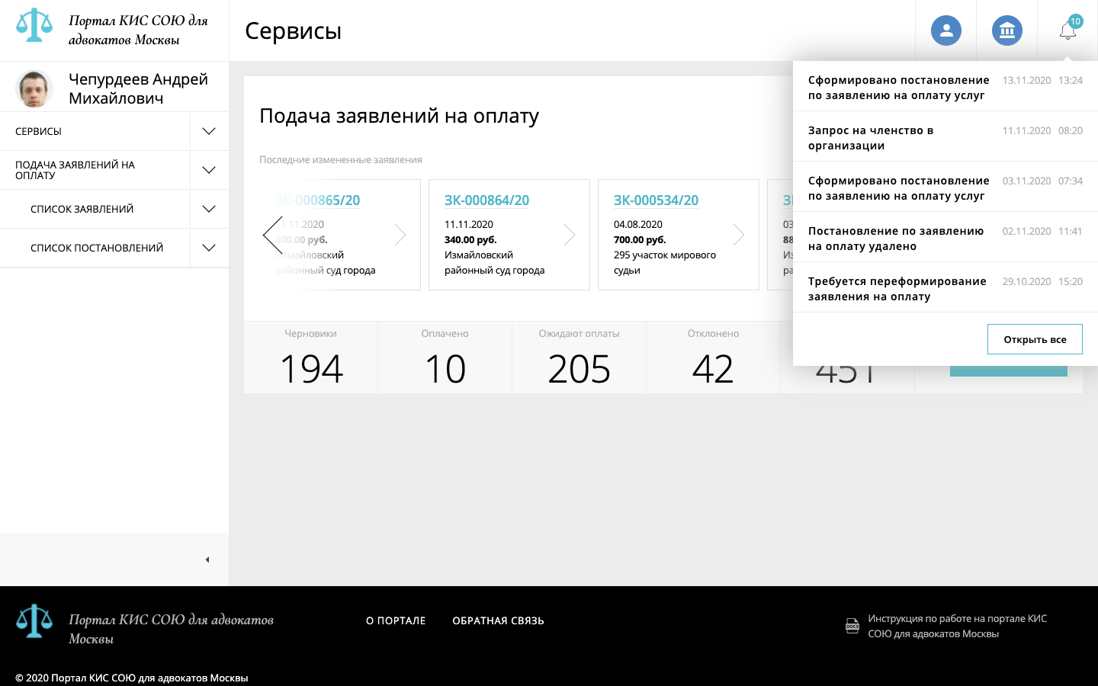

Slide 12
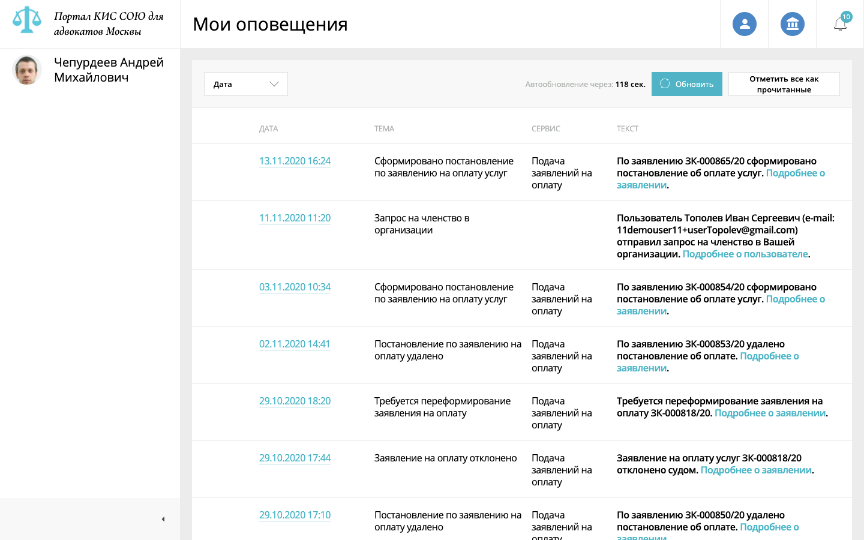

Slide 13
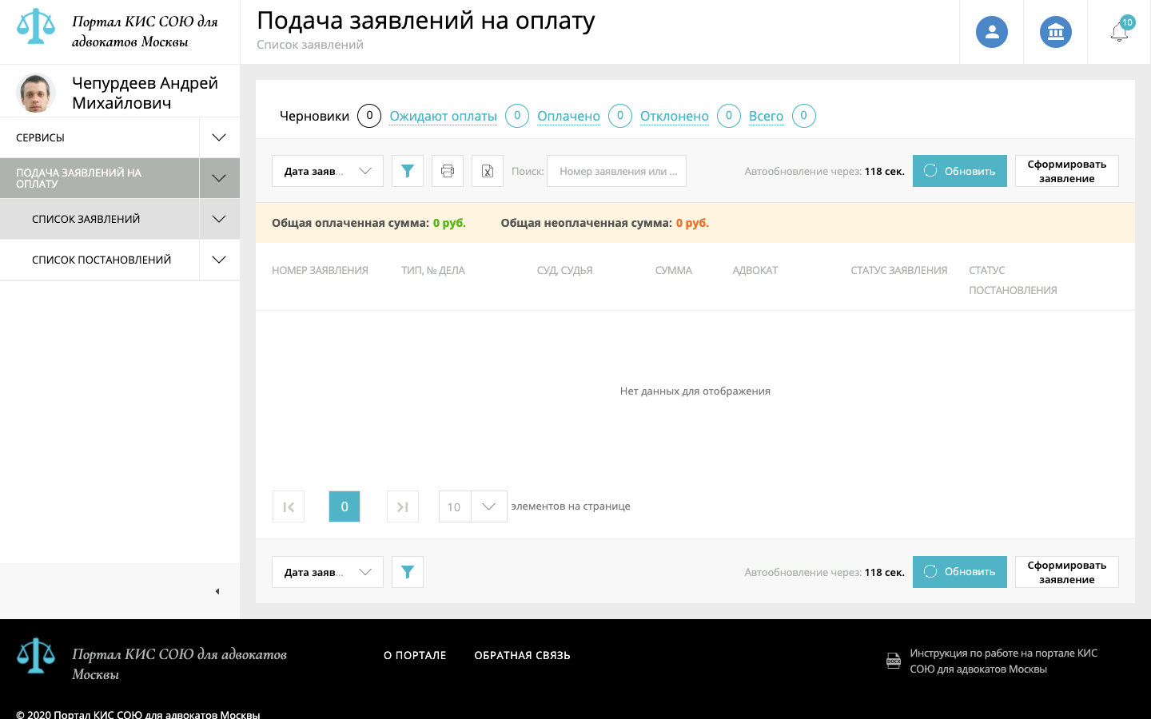

Slide 14
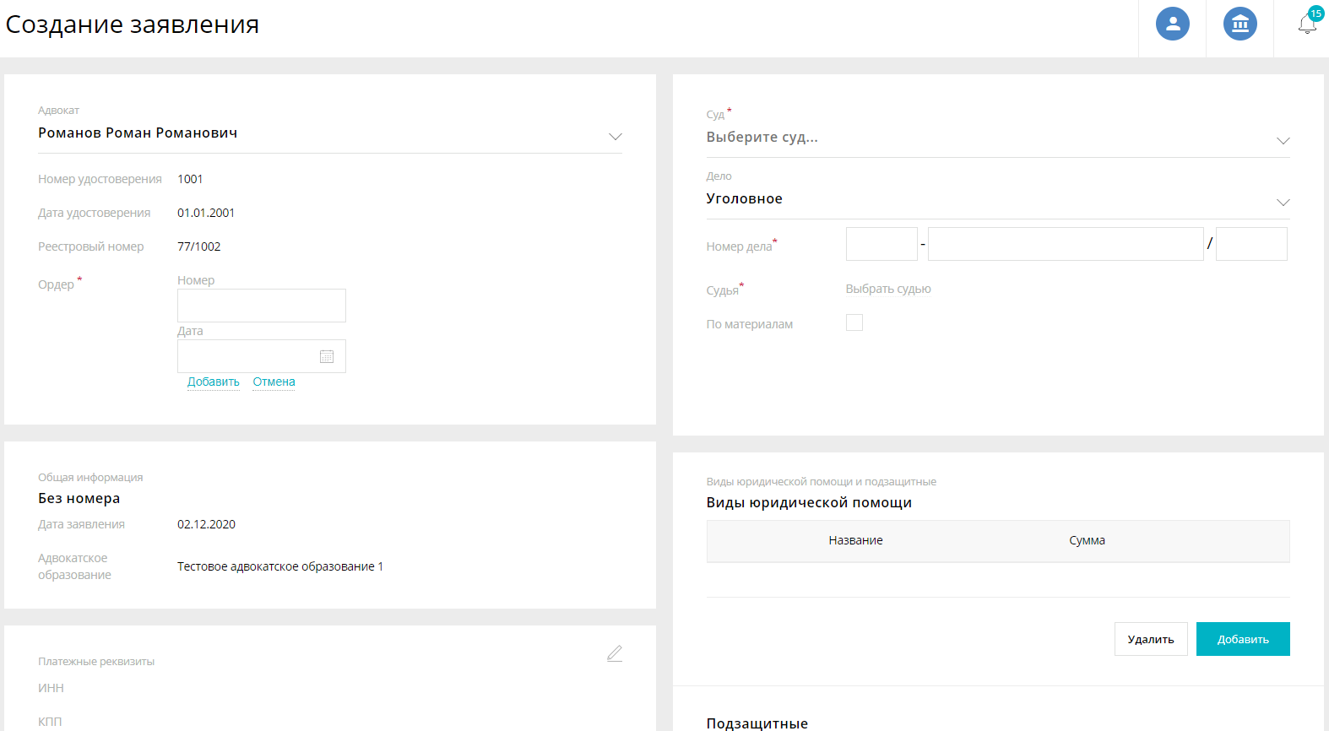

Slide 15
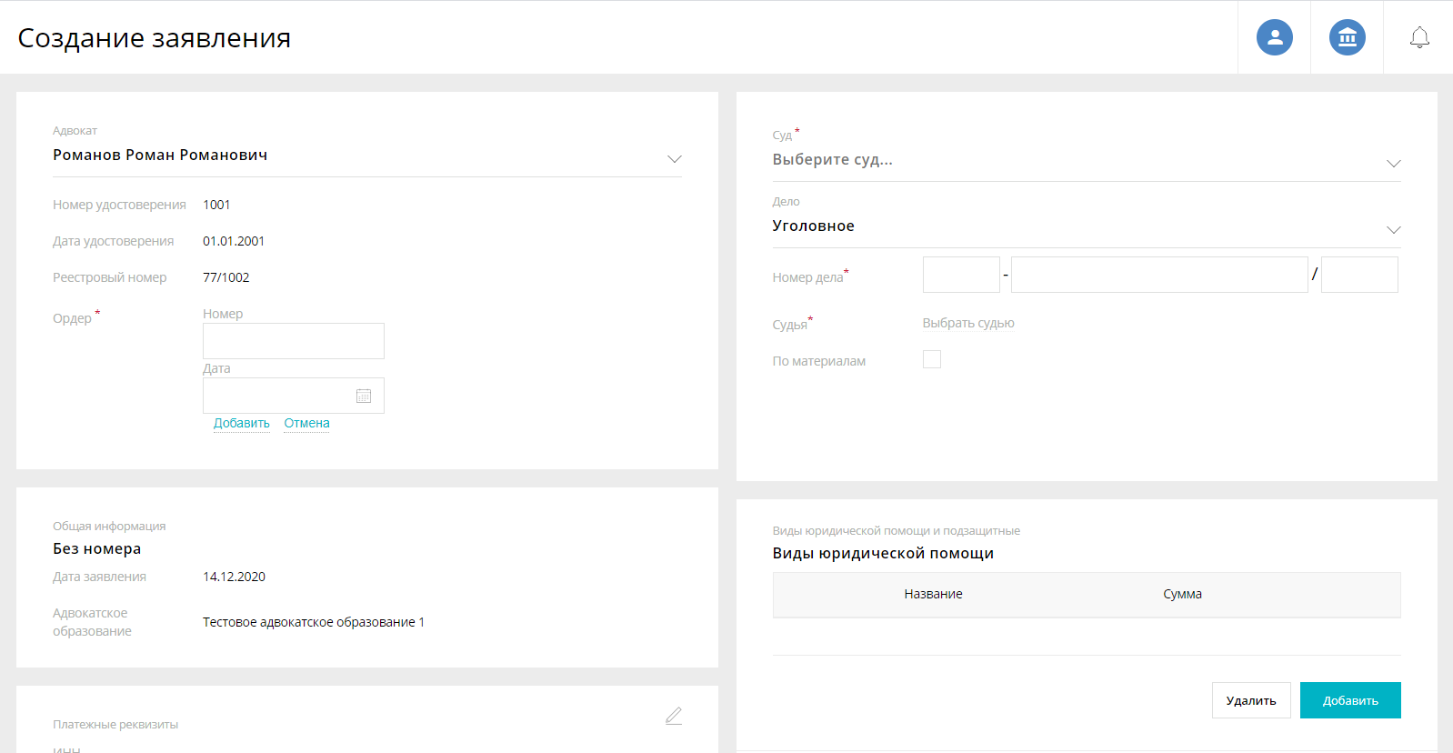

Slide 16
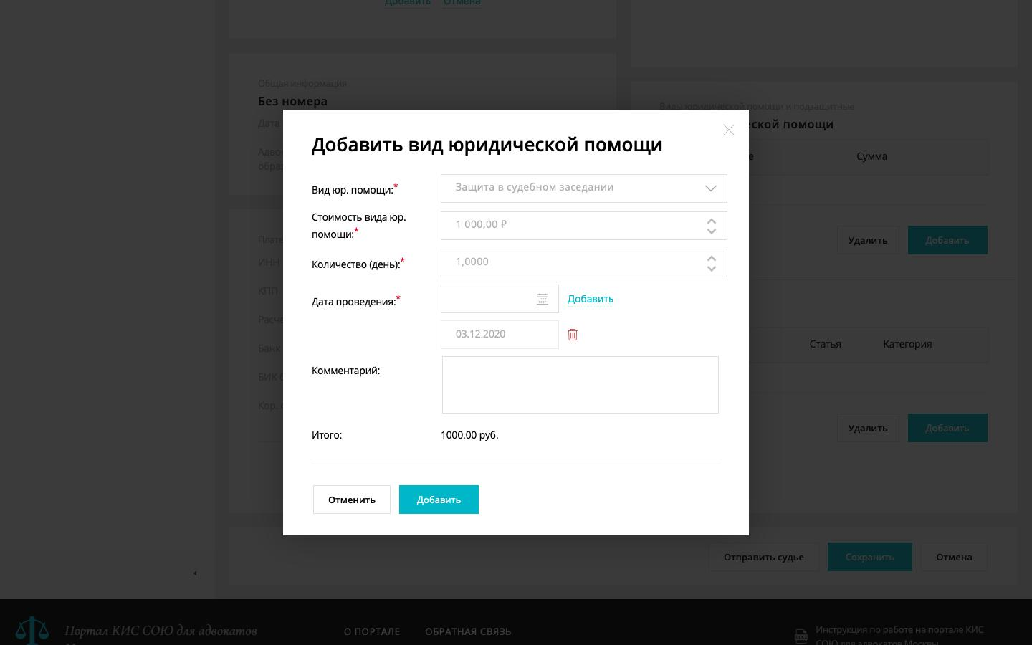

Slide 17
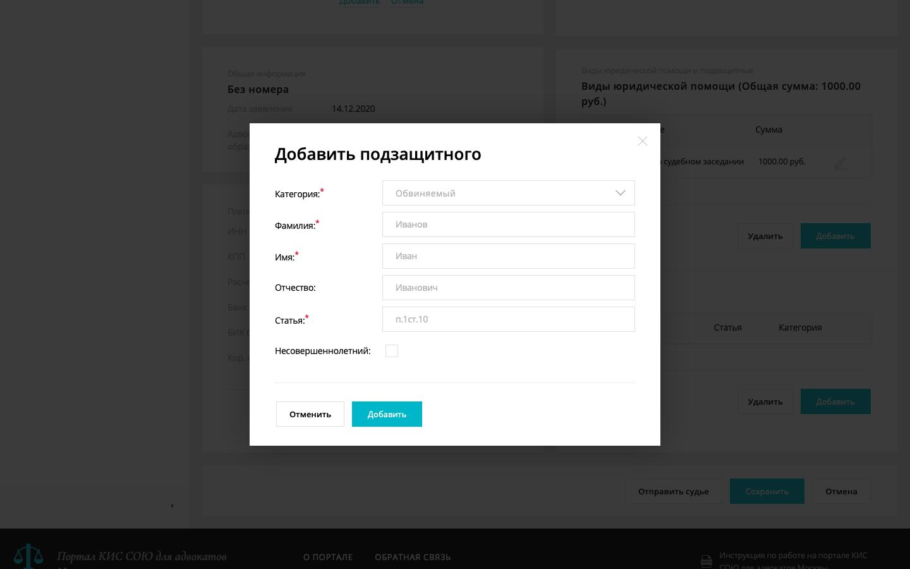

Slide 18
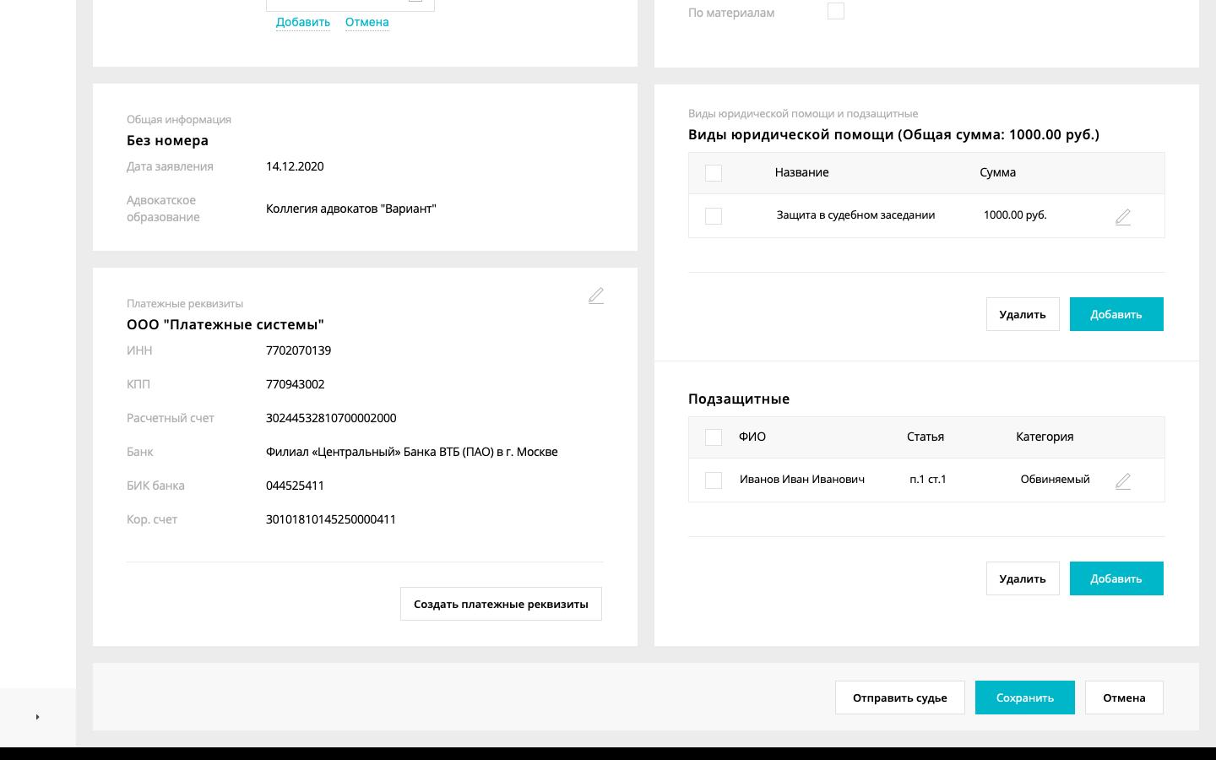

Slide 19
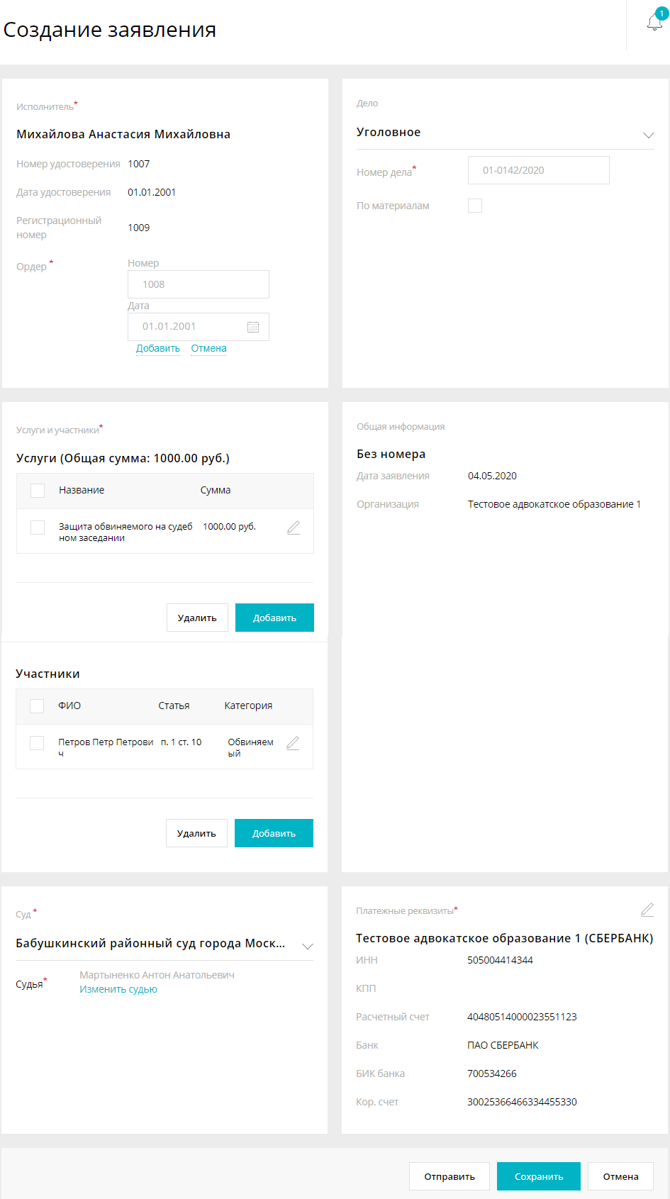
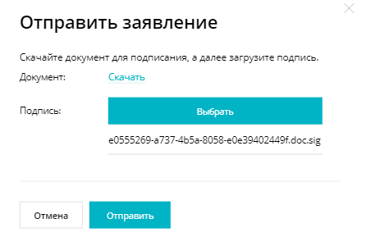
*sig

Slide 20
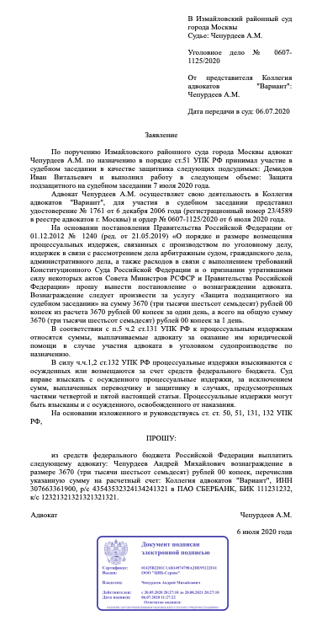
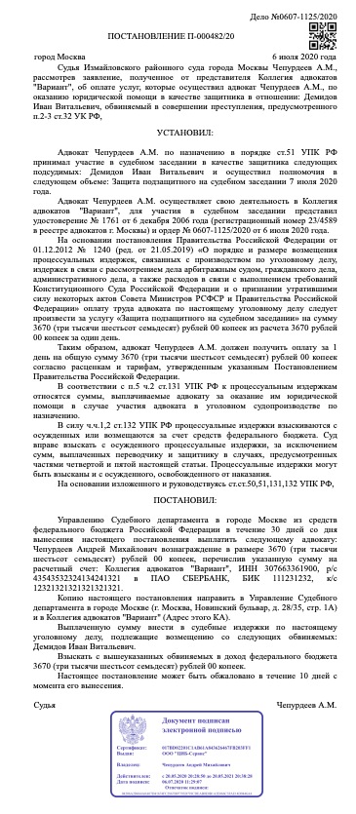
Заявление
Постановление

Slide 21
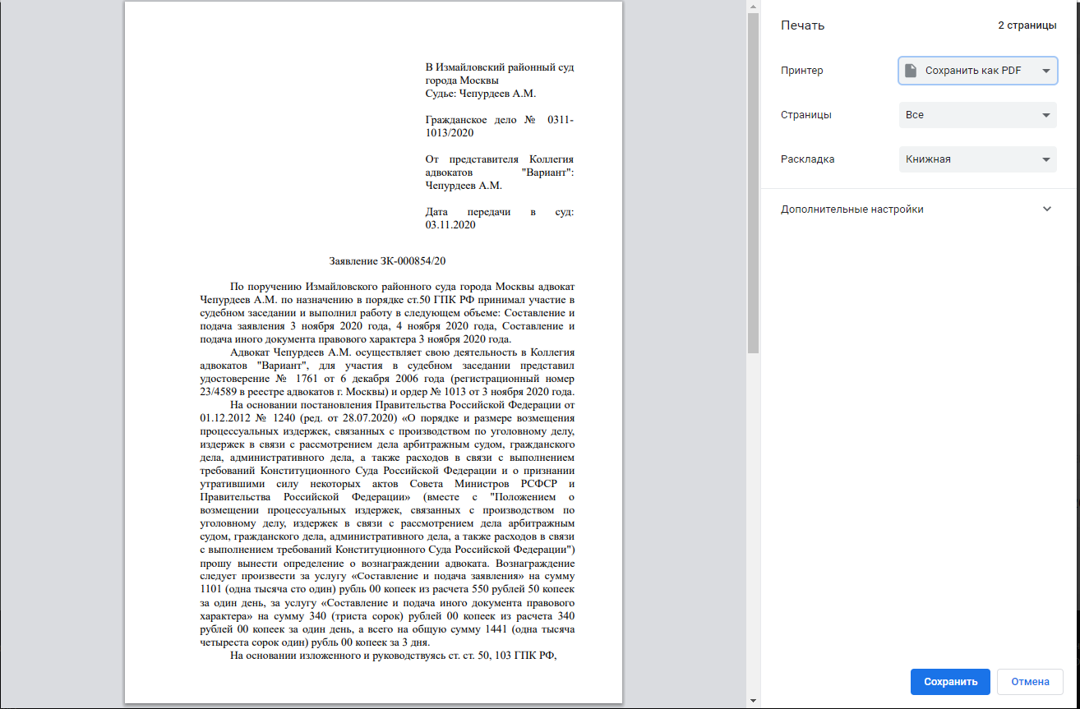

Slide 22
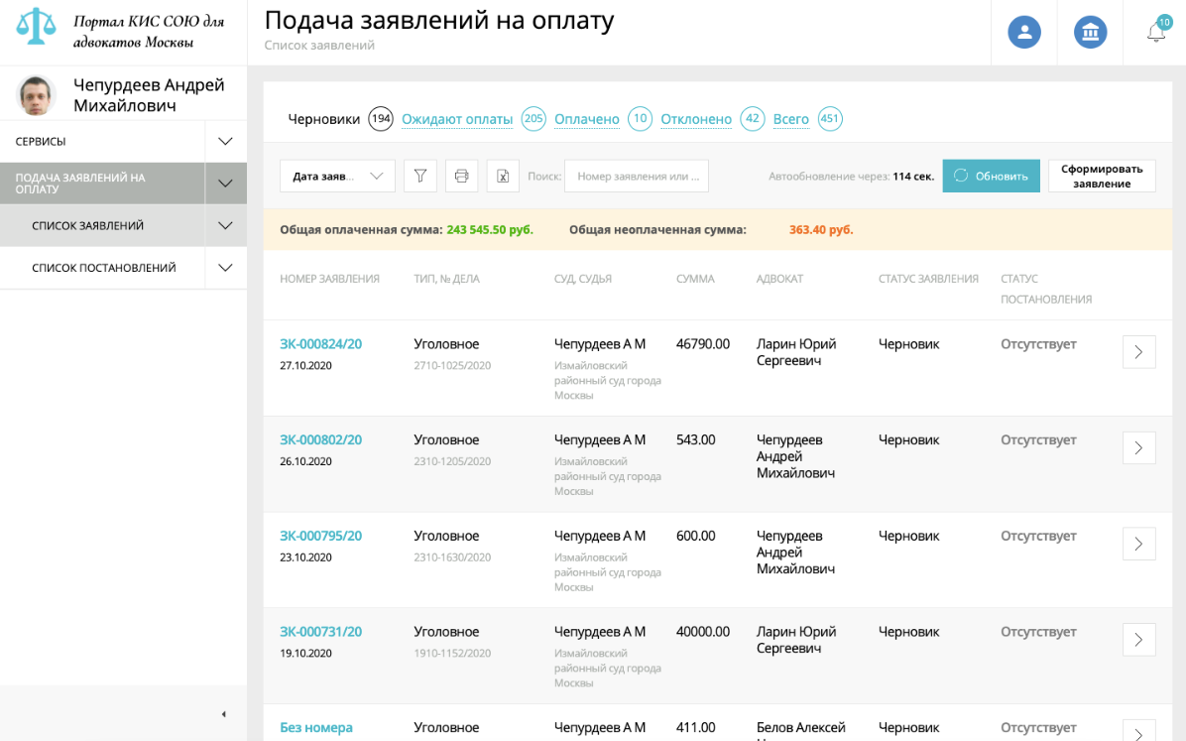

Slide 23
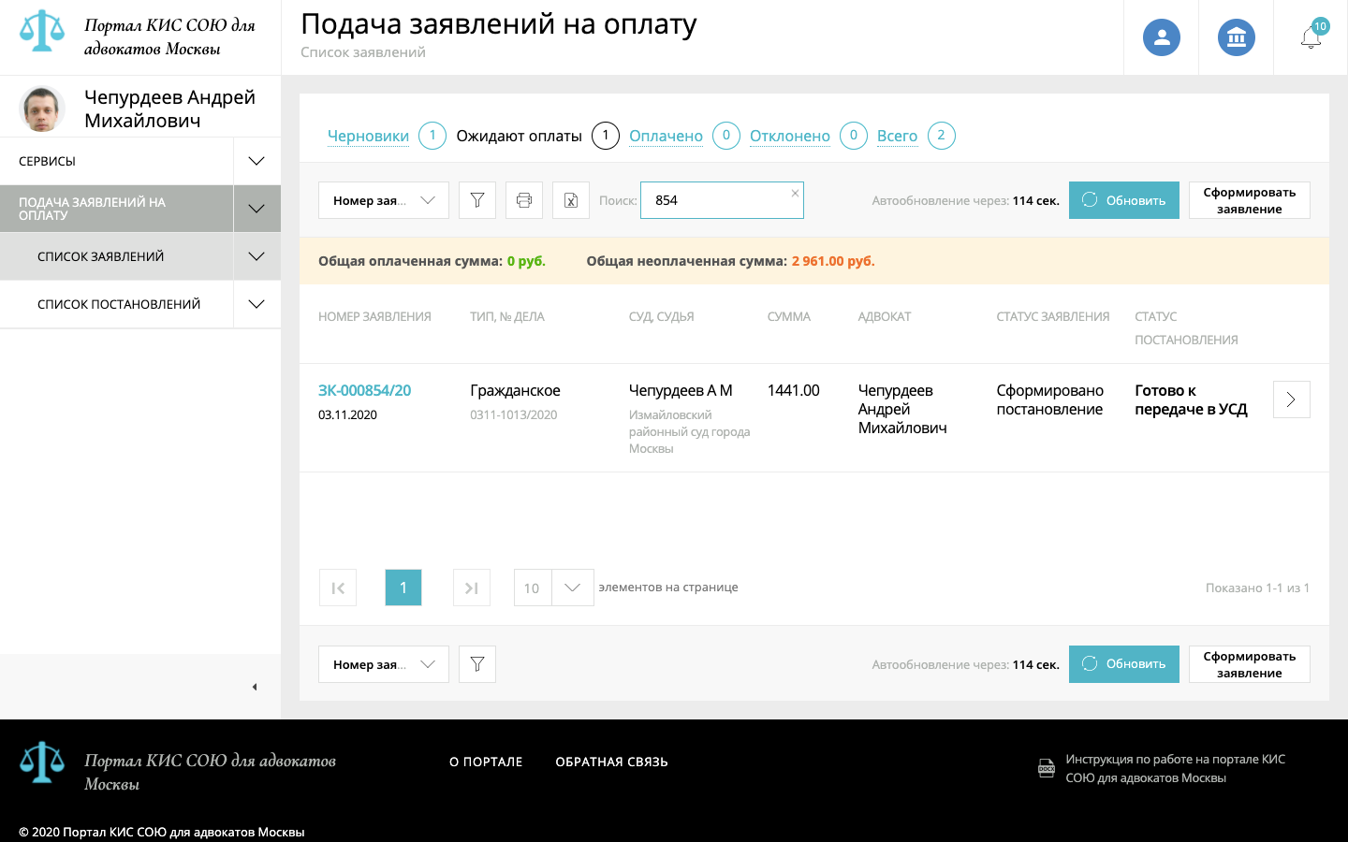

Slide 24
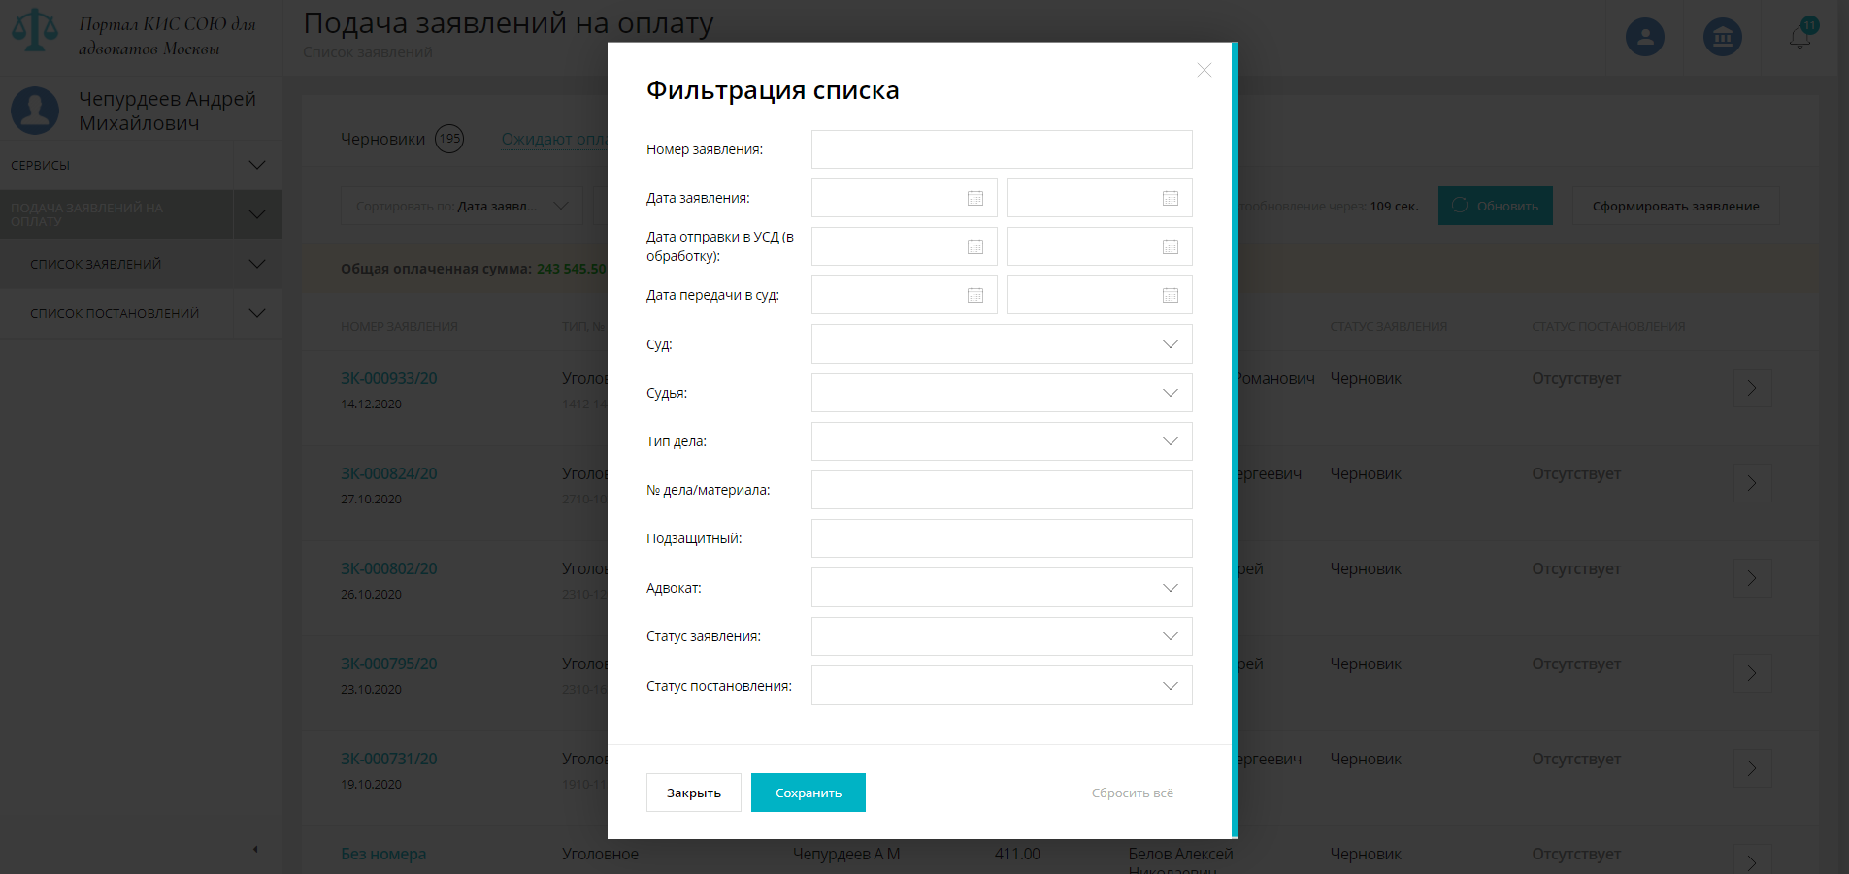

Slide 25
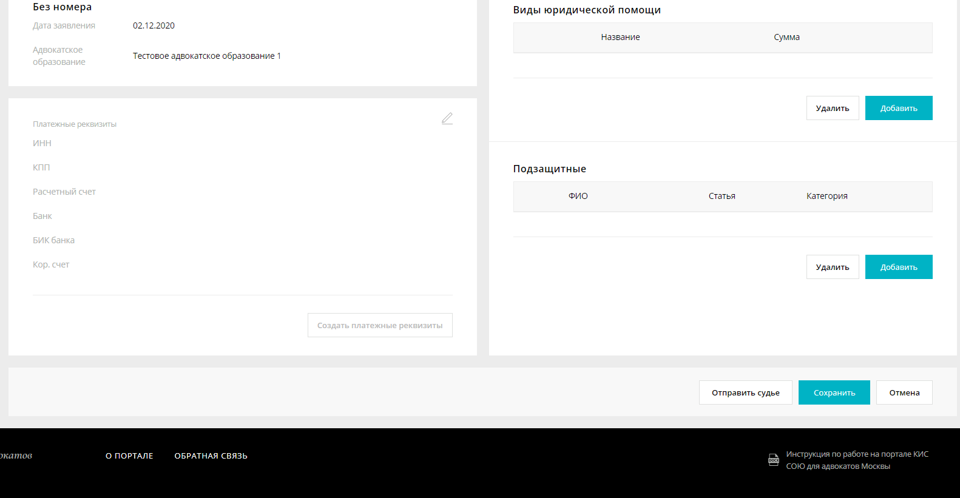

Slide 26
Поддержка и помощь
На всех этапах работы с порталом предоставляется техническая поддержка, в том числе:
Помощь в настройке УКЭП на ПК
Помощь при регистрации и настройке личного кабинета адвоката на портале
Помощь в работе с сервисом Подачи заявлений на оплату поручений от формирования до отслеживания статуса
Техническая поддержка
+7 (499)-490-19-97
help@lawport.ru

Slide 27
Актуальные вопросы работы с порталом

Slide 28
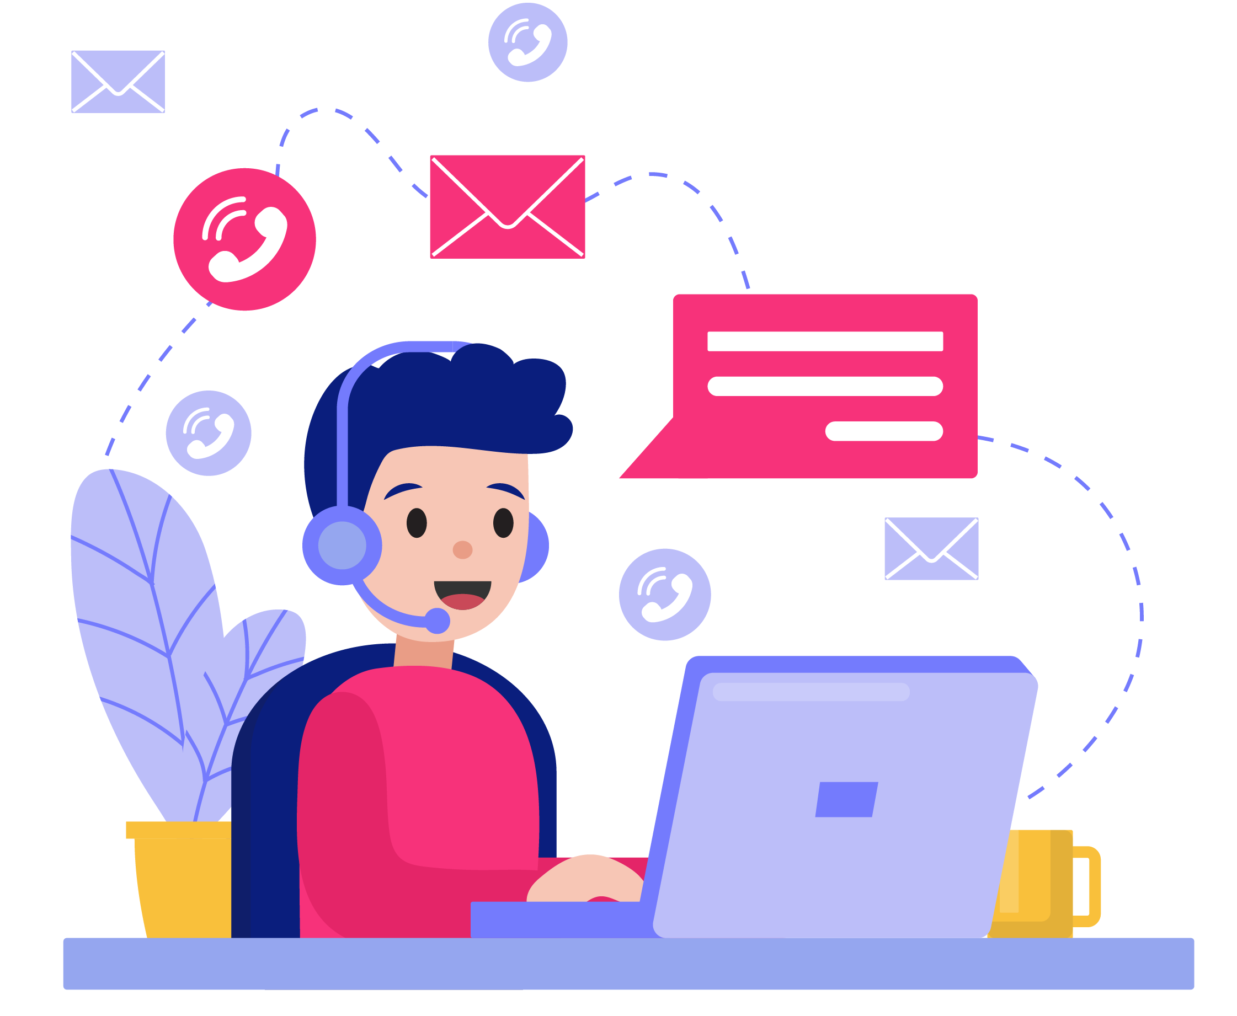
Как подключиться к Порталу, кому задать вопросы и обратиться с проблемами?
Для подключения к Порталу перейдите по ссылке и следуйте инструкции.
В случае возникновения вопросов обратитесь в техническую поддержку по телефону или по электронной почте.
Подключитесь к чату в вотсаппе. Вам обязательно помогут сотрудники службы технической поддержки и ваши коллеги.
Для получения ссылки вы можете обратиться в службу технической поддержки, Адвокатскую палату или найти ссылку на Портале МГС

Slide 29
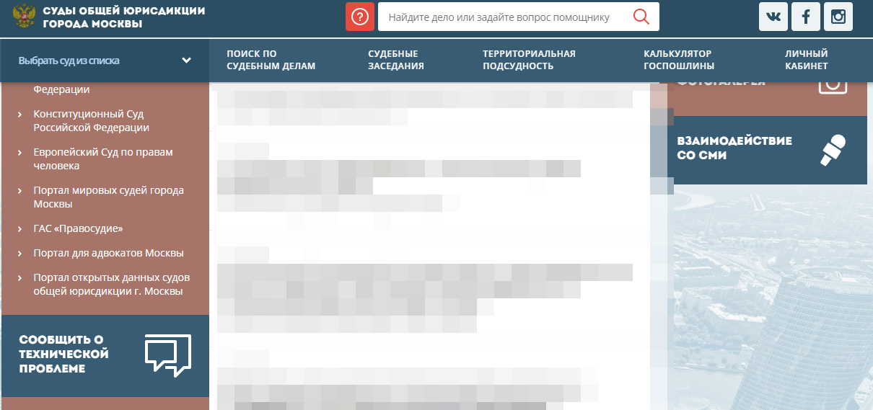

Slide 30
Как подключиться к Порталу, кому задать вопросы и обратиться с проблемами?
Для подключения к Порталу перейдите по ссылке и следуйте инструкции.
В случае возникновения вопросов обратитесь в техническую поддержку по телефону или по электронной почте.
Подключитесь к чату в вотсаппе. Вам обязательно помогут сотрудники службы технической поддержки и ваши коллеги.
Для получения ссылки вы можете обратиться в службу технической поддержки, Адвокатскую палату или найти ссылку на Портале МГС

Slide 32
Как подключиться к Порталу, кому задать вопросы и обратиться с проблемами?
Для подключения к Порталу перейдите по ссылке и следуйте инструкции.
В случае возникновения вопросов обратитесь в техническую поддержку по телефону или по электронной почте.
Подключитесь к чату в вотсаппе. Вам обязательно помогут сотрудники службы технической поддержки и ваши коллеги.
Для получения ссылки вы можете обратиться в службу технической поддержки, Адвокатскую палату или найти ссылку на Портале МГС

Slide 33
Почему на Портале я должен прикрепляться к адвокатскому образованию?
Информация об адвокатском образовании необходима для заполнения формы заявления.
Один раз указав данные о нем в профиле, система будет сама автоматически его заполнять.
Список адвокатских образований на Портале – это простой справочник, который пополняется на основании запросов адвокатов.
Корректность отнесения адвокатов к образованию не проверяется администрацией Портала.
Необходимо своевременно актуализировать привязку к адвокатскому образованию при его изменении.

Slide 34
Если я уже направил заявление на бумаге, могу я подать его еще раз через Портал?
Через Портал нельзя отправлять заявление, которое ранее было направлено в суд в бумажном виде.
В случае подачи двух заявлений на компенсацию одних и тех же издержек суд может интерпретировать действие адвоката, как необоснованное обогащение.
По всем выявленным фактам повторной подачи заявлений УСД собирает информацию и передает в адвокатскую палату.

Slide 35
Почему УСД требует постановление с синей печатью для проведения оплаты, хотя говорили, что сейчас полностью электронный документооборот?
Регламент полностью электронного взаимодействия заработал с ноября 2020 года.
Все заявления, поданные ранее ноября 2020 года, оплачиваются по старому регламенту, требующему бумажное постановление с синей печатью, подпись судьи и печать о вступлении в силу.

Slide 36
Что делать, если заявление направлено с ошибками?
Как можно скорее передать информацию об ошибочно поданном заявлении службе технической поддержки или обратиться напрямую к судье, который должен его рассматривать.
После получения информации судья сможет отклонить заявление, поданное с ошибкой.
Отклоненное заявление можно скорректировать и подать заново.
Более детально про процедуру отклонения будет рассказано далее.

Slide 37
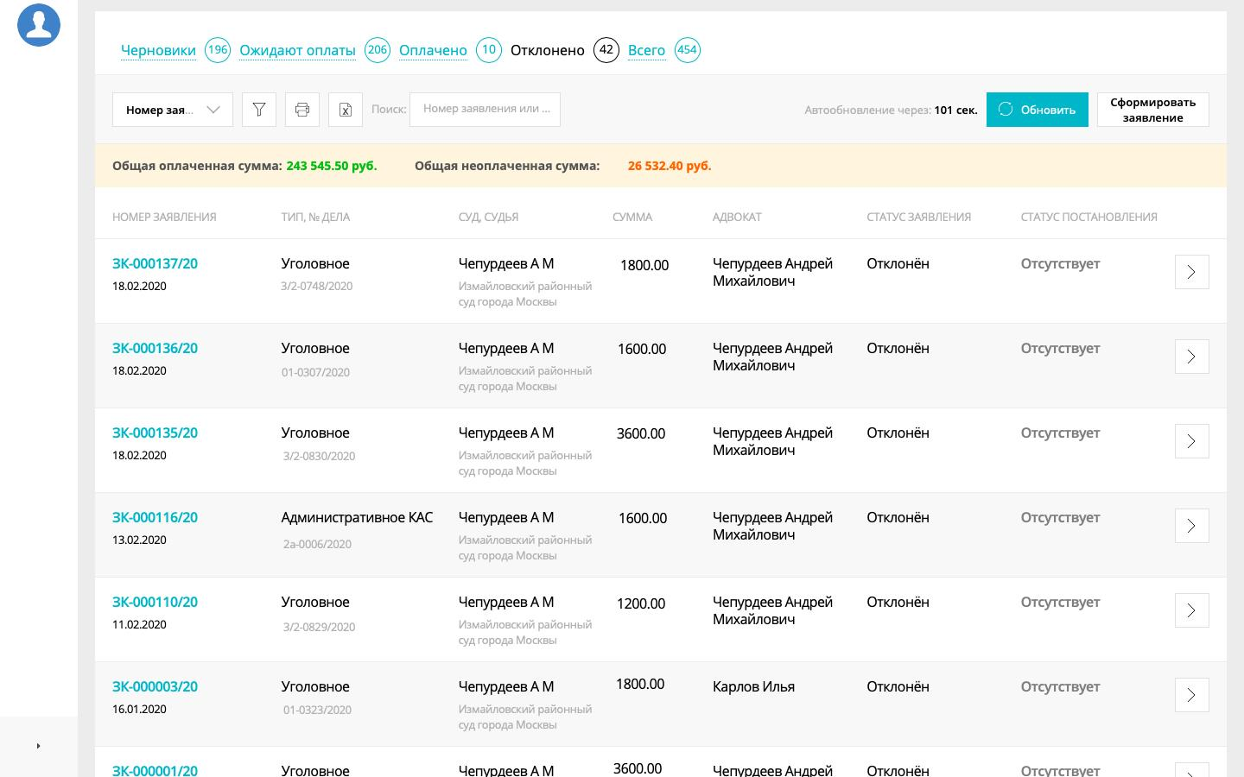
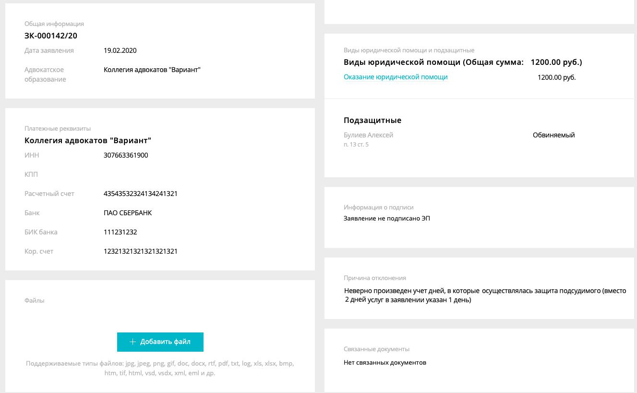
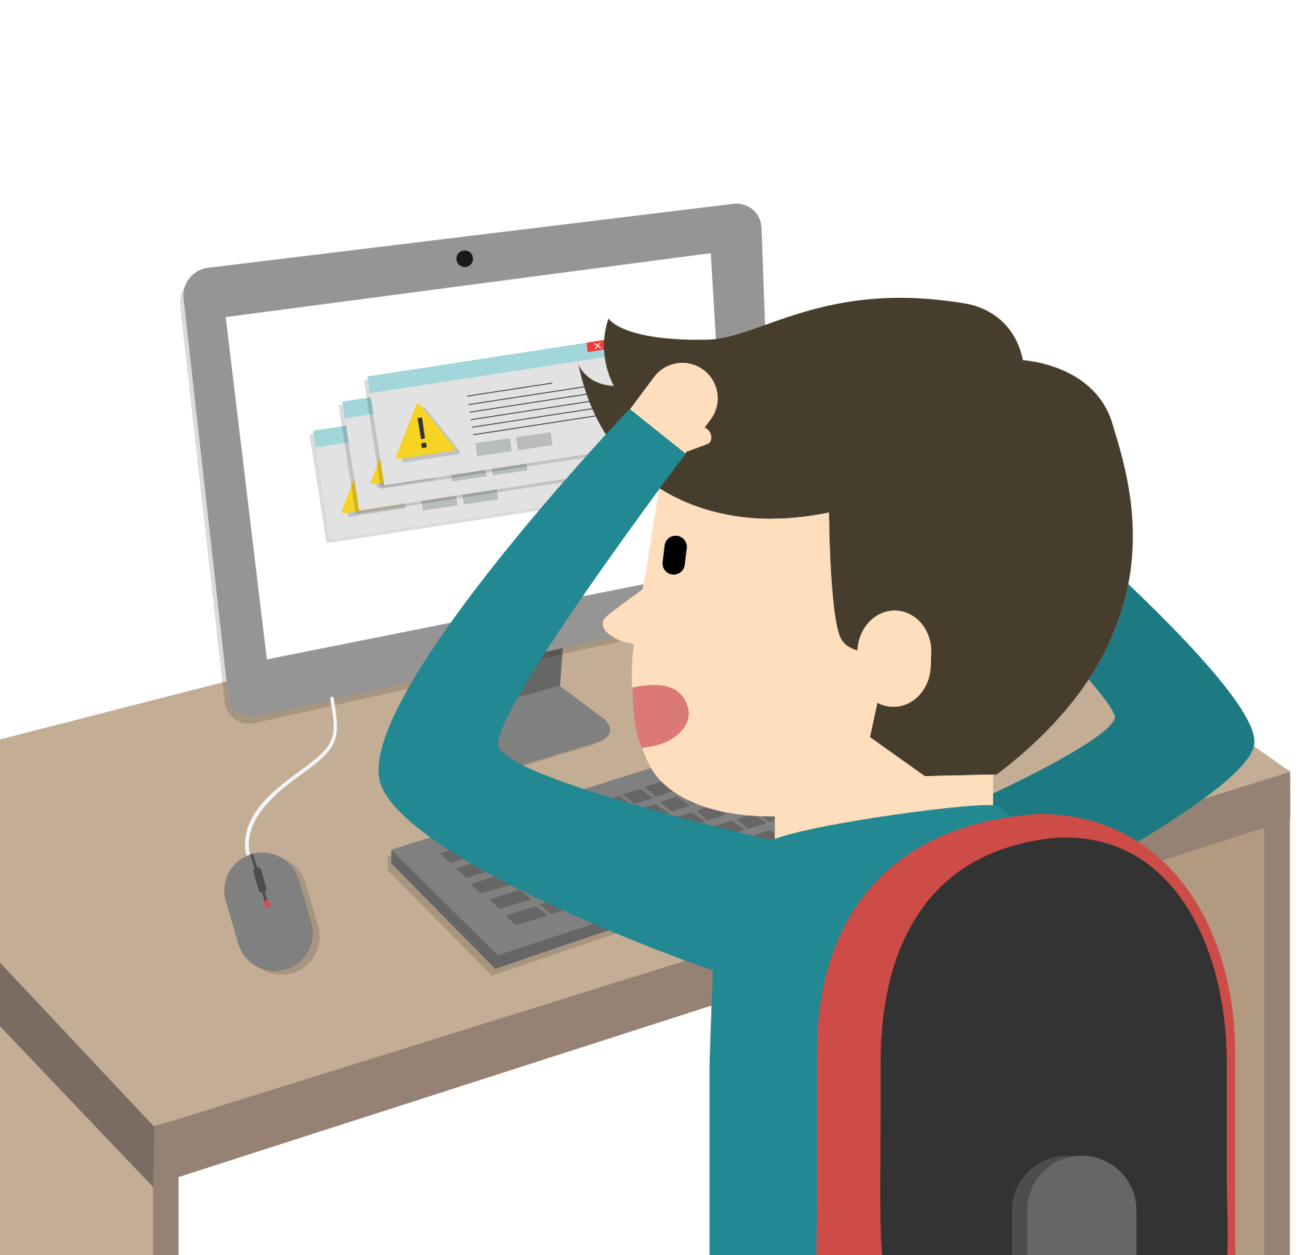
Что делать, если судья отклонил заявление? Могу ли я его снова подать?
На портале предусмотрена возможность для судьи отклонить заявление с указанием причины отклонения.
Отклоненные заявления доступны в списке заявлений адвоката в фильтре «Отклонено».
Необходимо устранить замечания (если такое возможно), указанные в комментарии судьей, и заново направить заявление на рассмотрение в суд.
В планах развития Портала доработка данной процедуры для удобства судов и адвокатов.

Slide 38
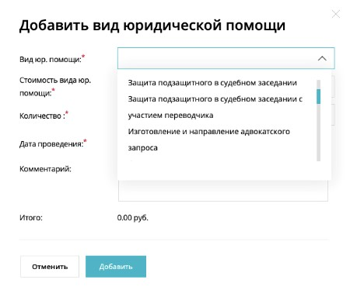
Откуда на портале информация о судьях, видах юридической помощи, платежных реквизитах, адвокатских образованиях?
Информация о судьях – это внутренний справочник системы, пополняемый сотрудниками Московского городского суда
Виды юридической помощи, адвокатские образования – это справочники, которые дополняются по обращению адвокатов или адвокатских образований.
Платежные реквизиты вводятся адвокатом в своем личном кабинете. Реквизиты ведет сам адвокат в необходимом количестве и использует для заполнения формы заявления
Портал предоставляет все необходимое для того, чтобы заявление можно было сформировать быстро и удобно

Slide 39
Что делать, если электронное заявление долго рассматривается судьей?
Связаться со службой технической поддержки.
Указать номер заявления, суд и ФИО судьи.
Полученные данные службой технической поддержки будут переданы в суд.

Slide 40
Портал для
адвокатов КИС СОЮ
Московский городской суд

